Slide 1

Computação Evolucionária
Cap 02. Revisão e Evolução Biológica
Gabriela Nunes Lopes
gabrielanuneslopes@ufmg.br
DEE / UFMG

Slide 2
Na aula passada
Motivação para estudo da computação evolucionária;
Aplicações da computação evolucionária;
Contexto Histórico do Desenvolvimento da computação evolucionária.

Slide 3
Conteúdo
Revisão de otimização;
Revisão do que são metaheurísticas;
O conceito de evolução biológica.

Slide 4
Revisão sobre otimização

Slide 5
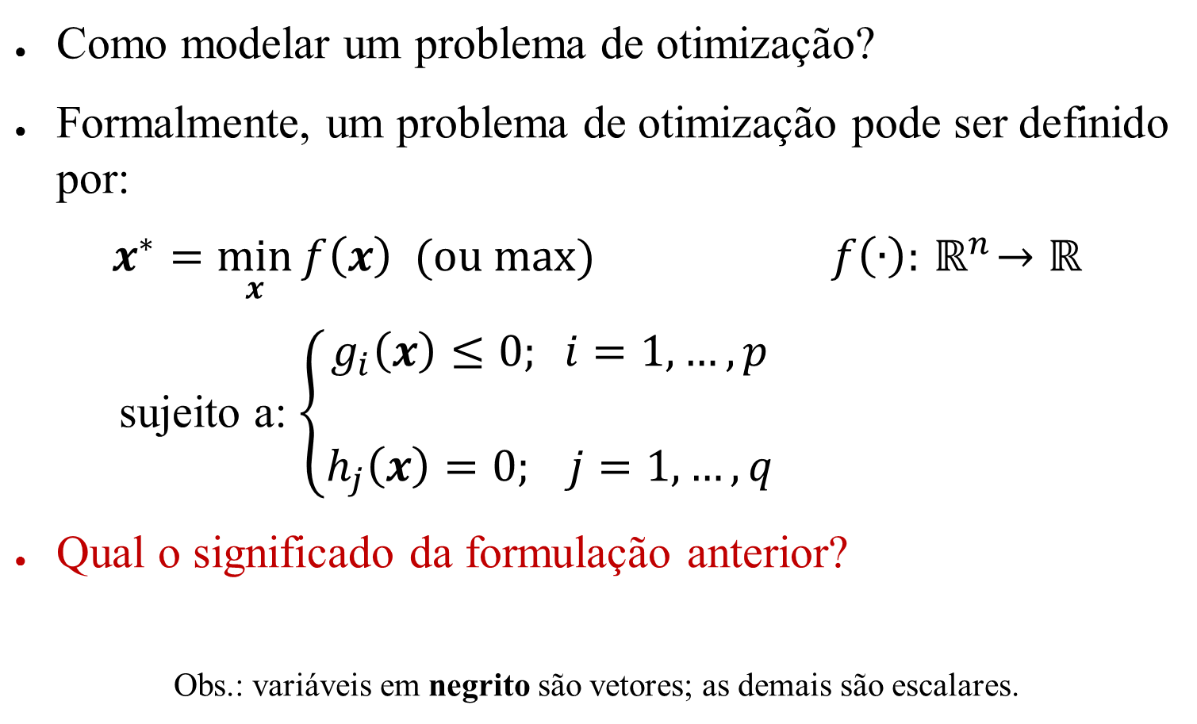
O que é otimização? Revisão
O que significam as seguintes equações?

Slide 6
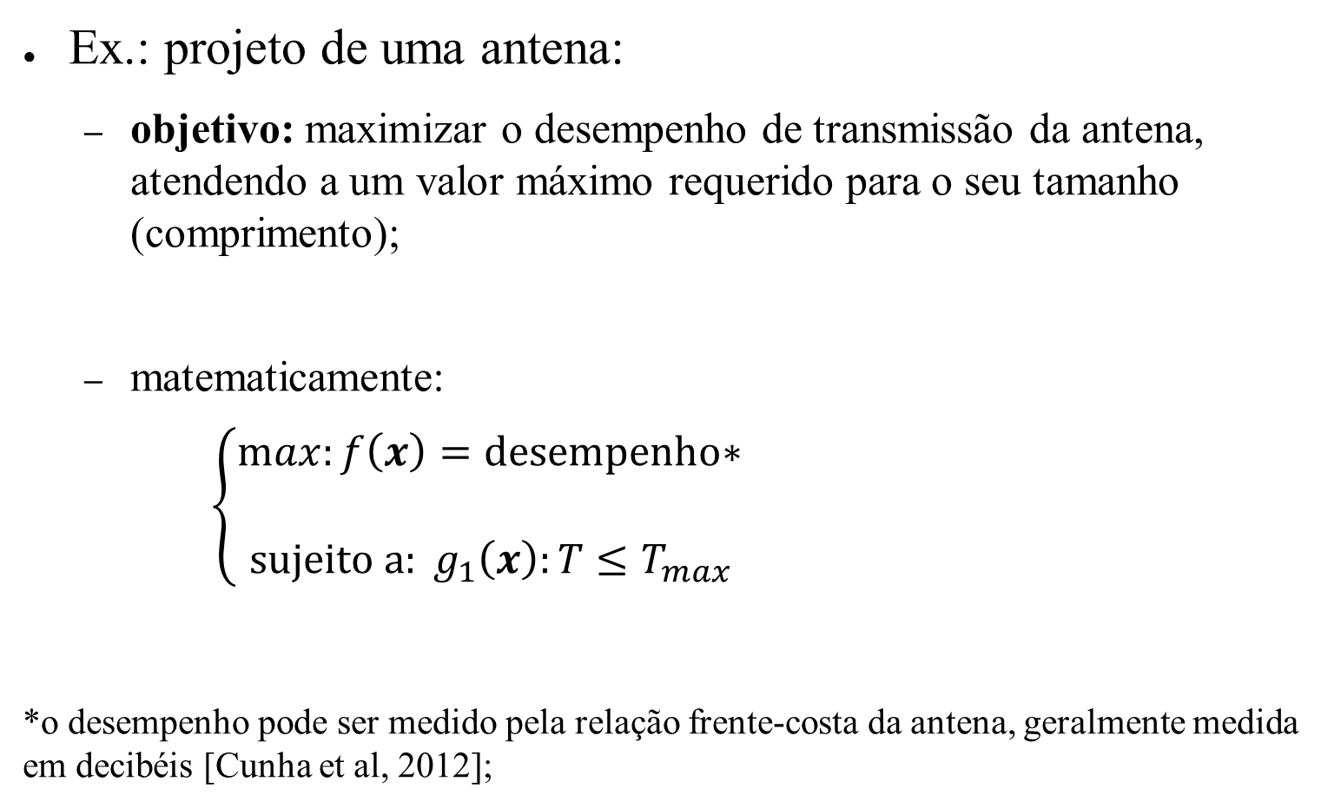
O que é otimização? Revisão
Um exemplo:

Slide 7
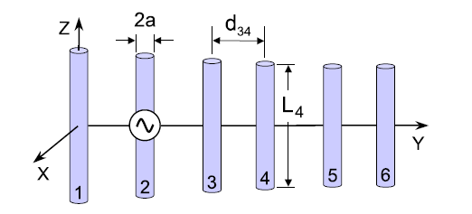
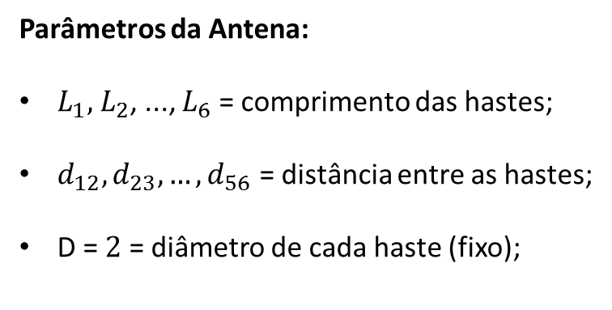
O que é otimização? Revisão
Modelo 2D de uma antena?
Questões Práticas:
Como calcular o desempenho de transmissão da antena com base nas variáveis?
Quais os limites para as variáveis?
  domínio do problema;
Como calcular o tamanho da antena com base nas variáveis (parâmetros)?

Slide 8
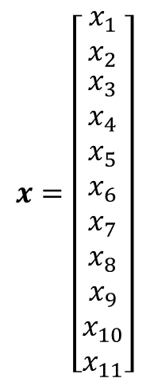
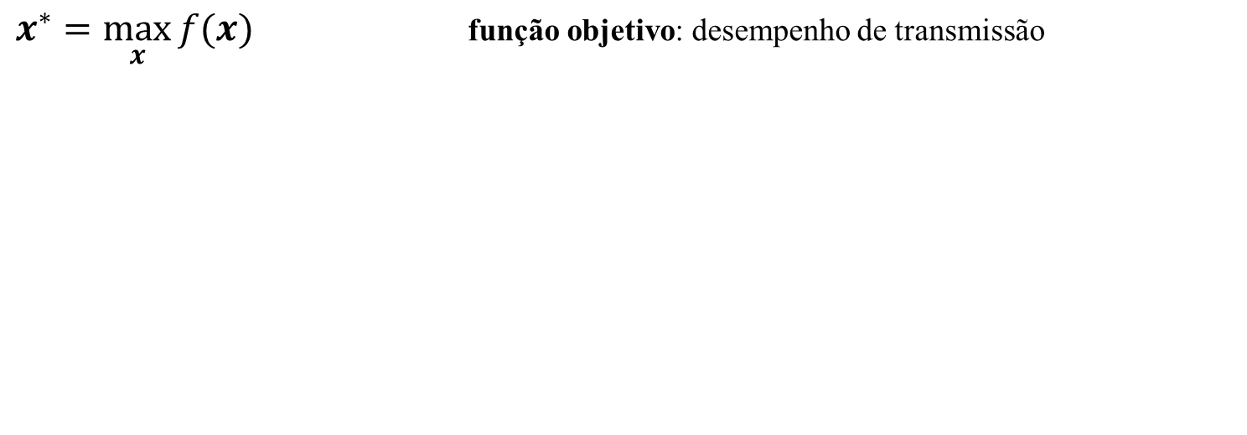
O que é otimização? Revisão
Resolvendo:
vetor de variáveis de otimização

Slide 9
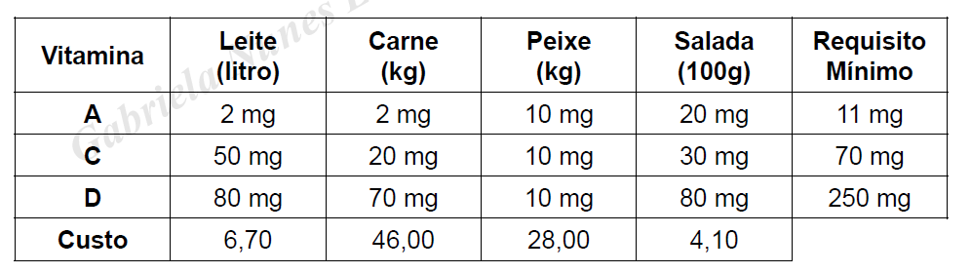
O que é otimização? Revisão
Exemplo 1:
A tabela a seguir apresenta a quantidade disponível de cada vitamina em
cada um dos alimentos permitidos na dieta, a necessidade diária de cada
vitamina e o custo (em reais) de cada alimento.
• Qual deve ser a dieta de custo mínimo que satisfaça as necessidades
alimentares?

Slide 10
O que é otimização? Revisão
Resolvendo:
1 – Definindo as variáveis de decisão
X1: quant de leite/ x2 – carne/ x3- peixe /e x4 – salada.
2 – Definindo a função objetivo
F.O. = min{6,7 x1+46x2+28x3+4.10 x4}
3 - Restrição:
A -> 2 x1 + 2x2+ 10x3+ 20x4 >= 11
B-> 50 x1 + 20 x2+ 10x3+ 30 x4 >= 70
D-> 80 x1+ 70 x2+10 x3+80 x4 >=250
4 – restrição de não negatividade
x1>=0, x2..=0, x3>=0 e x4>=0

Slide 11
Revisão de metaheurísticas

Slide 12
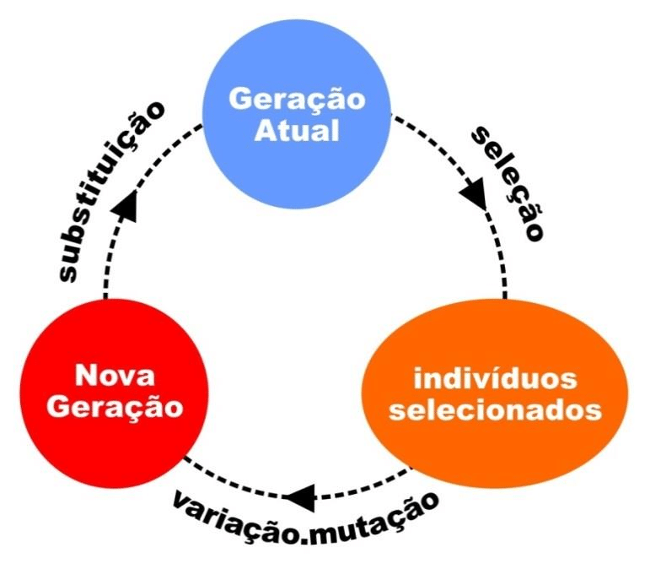
O que são os algoritmos evolutivos?
Algoritmos evolutivos compreendem uma classe de técnicas de otimização que imitam princípios da evolução biológica.
Eles pertencem à família das metaheurísticas, que também inclui, por exemplo, o enxame de partículas e a otimização por colônia de formigas, que são inspirados por outras estruturas e processos biológicos, bem como métodos clássicos como o recozimento simulado, que é inspirado por um processo termodinâmico.
O princípio central dos algoritmos evolutivos é aplicar princípios evolutivos como mutação e seleção a populações de soluções candidatas para encontrar uma solução (suficientemente boa) para um dado problema de otimização.

Slide 13
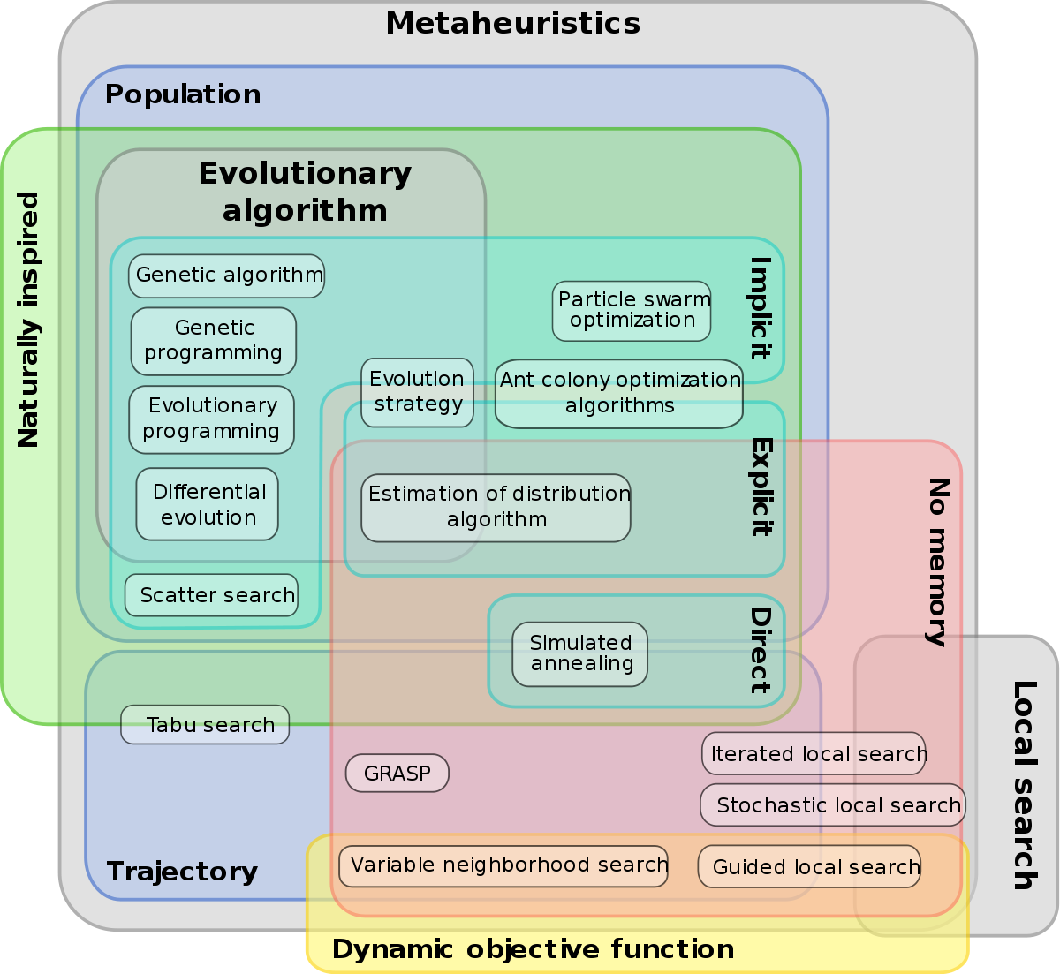
O que são metaheurísticas?
Metaheurísticas são técnicas computacionais bastante gerais que são tipicamente usadas para resolver problemas de otimização numérica e combinatória de forma aproximada em várias iterações;
Metaheurísticas são geralmente definidas como uma sequência abstrata de operações em determinados objetos e são aplicáveis a problemas essencialmente arbitrários.

Slide 14
O que são metaheurísticas?
No entanto, os objetos operados e as etapas a serem realizadas devem ser adaptados ao problema específico em questão. Assim, a tarefa principal geralmente é encontrar um mapeamento adequado de um problema dado para as estruturas abstratas e operações que constituem a metaheurística.

Slide 15
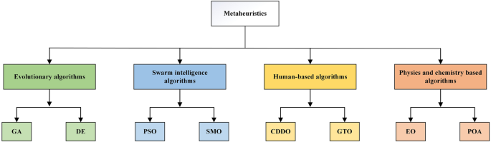
O que são metaheurísticas?
Metaheurísticas são geralmente aplicadas a problemas para os quais não se conhece um algoritmo de solução eficiente, ou seja, problemas para os quais todos os algoritmos conhecidos têm uma complexidade de tempo (assintótica) que é exponencial no tamanho do problema.
Na prática, tais problemas raramente podem ser resolvidos exatamente, devido às demandas proibitivamente altas de tempo de computação e/ou potência computacional. Como consequência, soluções aproximadas têm que ser aceitas, e é isso que as metaheurísticas podem fornecer.
Embora não haja garantia de que encontrarão a solução ótima ou mesmo uma solução de qualidade mínima dada (embora isso também não seja impossível), geralmente oferecem boas chances de encontrar uma solução.

Slide 16
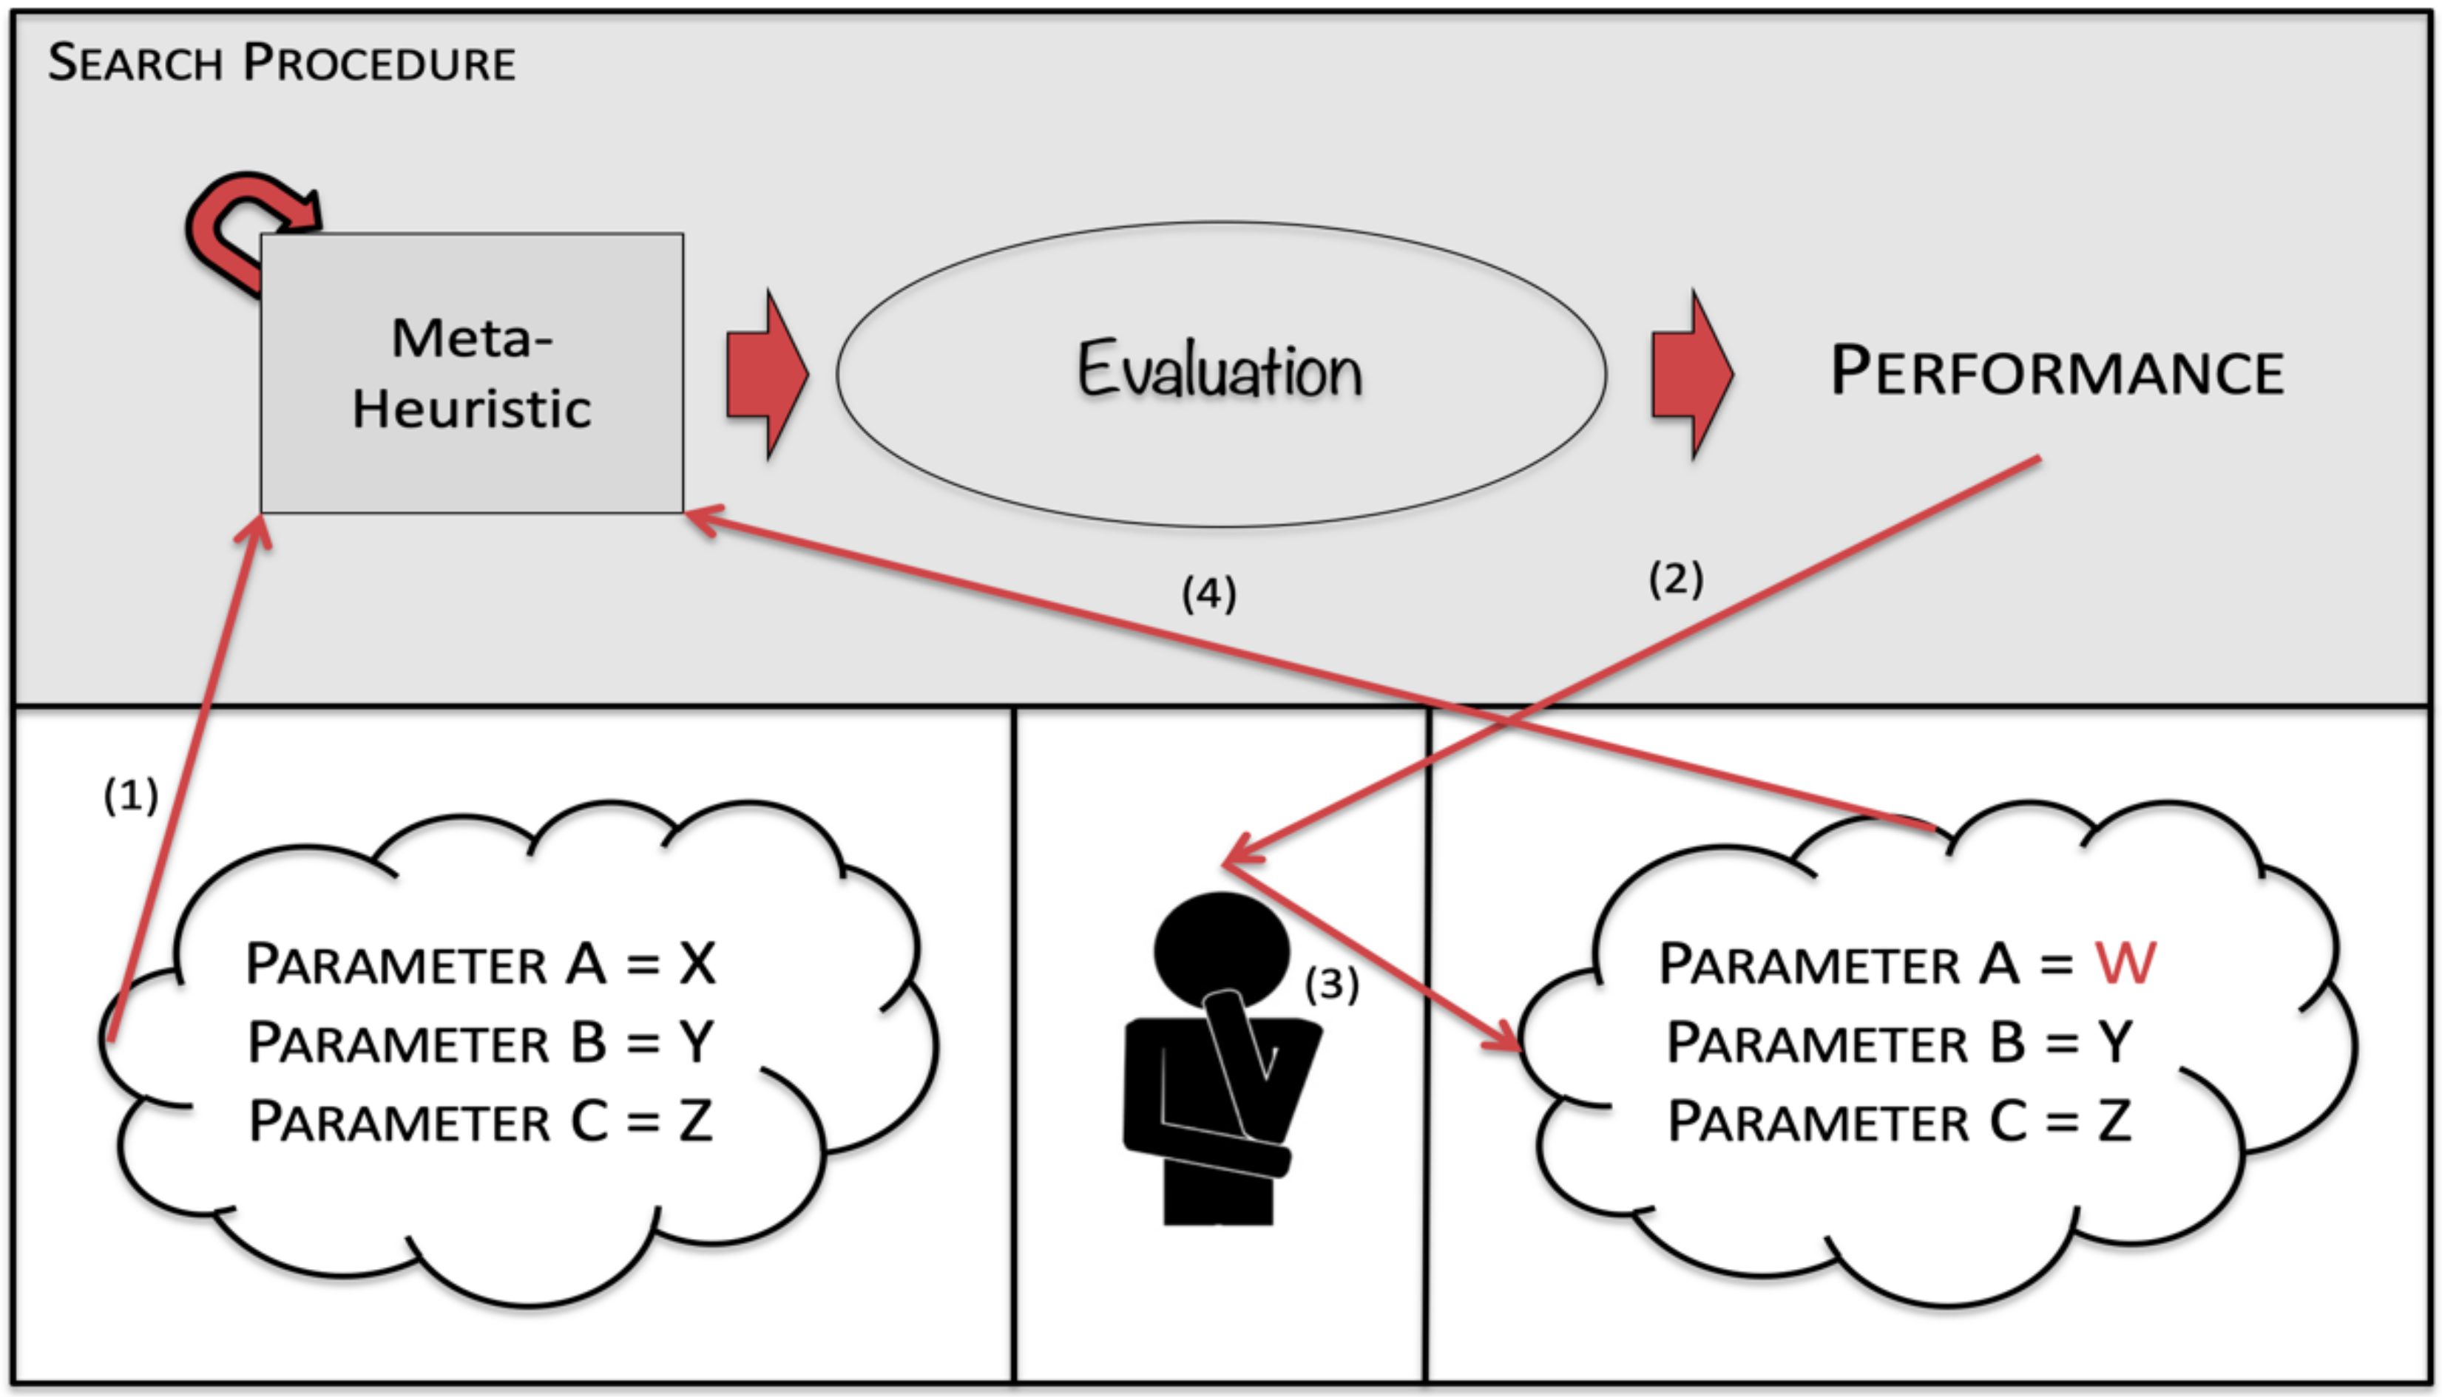
O que são metaheurísticas?
O sucesso e o tempo de execução das metaheurísticas dependem criticamente de um mapeamento adequado do problema para as etapas da metaheurística e da implementação eficiente de cada etapa individual. Muitas metaheurísticas funcionam melhorando iterativamente um conjunto de chamadas soluções candidatas.
Elas diferem nos métodos que empregam para variar as soluções a fim de possivelmente melhorá-las, nos princípios pelos quais soluções parciais são combinadas de soluções encontradas são explorados para encontrar novas soluções, bem como nos princípios pelos quais um novo conjunto de soluções candidatas é selecionado.
No entanto, elas compartilham o fato de que geralmente realizam uma busca aleatória guiada no espaço de candidatos a solução.
Notes:
Ou seja, esses algoritmos realizam uma busca que contém certos elementos aleatórios para explorar o espaço de busca, mas também são guiados por alguma medida da qualidade da solução, que governa quais (partes de) candidatos a soluções são focados ou pelo menos mantidos para exploração adicional e quais são descartados, porque não são promissores

Slide 17
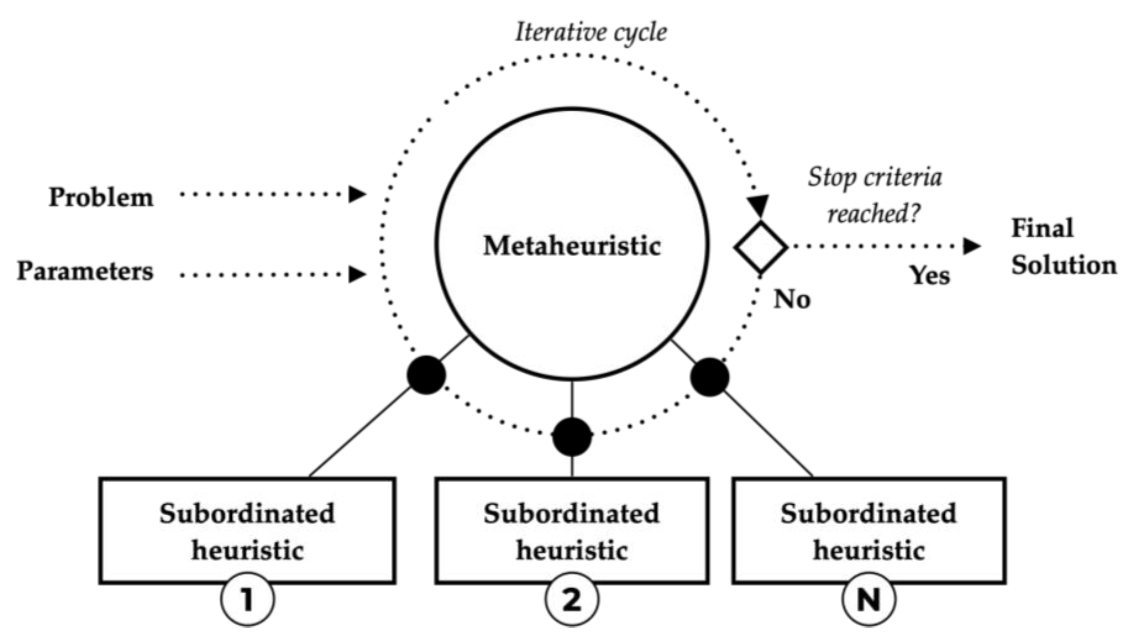
O que são metaheurísticas?
Uma vantagem importante das metaheurísticas é o fato de que geralmente podem ser terminadas após qualquer etapa de iteração (chamados algoritmos a qualquer momento), porque têm, a qualquer momento, pelo menos alguns candidatos a solução disponíveis.
A partir desses, o melhor candidato a solução encontrado até agora é então recuperado e retornado, independentemente de algum outro critério de término ser atendido ou não. No entanto, deve ficar claro que a qualidade da solução geralmente é melhor quanto mais longa for a execução da busca

Slide 18
A evolução biológica

Slide 19
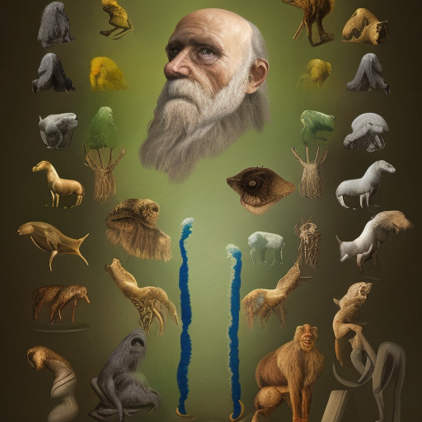
Evolução Biológica
Os algoritmos evolucionários estão entre as meta-heurísticas mais antigas e populares.
Eles são essencialmente baseados na teoria da evolução biológica de Charles Darwin, que ele propôs em seu livro seminal "A Origem das Espécies" .
A teoria explica a diversidade e complexidade de todas as formas de organismos vivos e nos permite unificar todas as disciplinas biológicas.

Slide 20
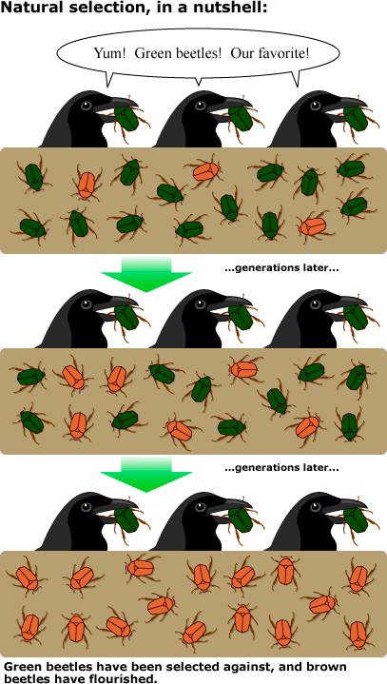
Evolução Biológica
O princípio fundamental da evolução biológica pode ser formulado como: Características benéficas resultantes de variação aleatória são favorecidas pela seleção natural
Isso significa que os indivíduos com características benéficas têm melhores chances de se reproduzir e multiplicar, o que pode ser expresso pela reprodução diferencial.
Novas ou pelo menos características modificadas podem ser criadas por vários processos.
Em primeiro lugar, há a modificação cega e puramente aleatória dos genes, ou seja, a mutação, que afeta tanto formas de vida que se reproduzem sexualmente quanto assexuadamente
As mutações podem ocorrer devido à exposição à radioatividade (por exemplo, causada pela radiação terrestre ou cósmica ou por desastres em reatores nucleares) ou a chamados mutágenos (ou seja, compostos químicos que perturbam o processo de cópia das informações genéticas), mas também podem acontecer simplesmente naturalmente, devido a uma suscetibilidade inevitável do complexo processo de cópia genética a erros.

Slide 21
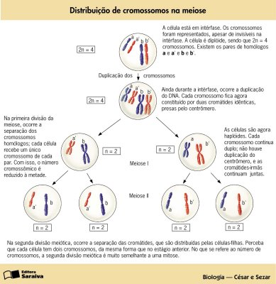
Evolução Biológica
Na reprodução sexual, metade dos conjuntos de cromossomos (diploides) dos pais são (re-) combinadas, criando assim novas combinações de características e características físicas.
Além disso, durante a meiose (ou seja, o processo de divisão celular que produz as células germinativas ou gametas), partes dos cromossomos (homólogos), em um processo chamado de crossing over, podem se cruzar, quebrar e se unir de maneira modificada, trocando assim material genético entre os cromossomos (homólogos).
Como resultado, descendentes com planos genéticos novos ou pelo menos modificados e, portanto, com características físicas são criados

Slide 22
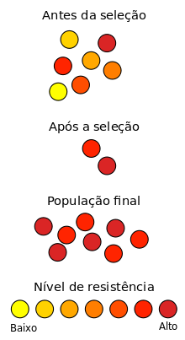
Evolução Biológica
A grande maioria dessas modificações (genéticas) são desfavoráveis ou até mesmo prejudiciais, podendo, no pior dos casos, tornar o indivíduo resultante incapaz de viver.
No entanto, há uma (pequena) chance de que algumas dessas modificações resultem em melhorias (pequenas), dotando o indivíduo de características que ajudam na sobrevivência. Por exemplo, elas podem tornar mais fácil encontrar alimentos, se defender de predadores, ou pelo menos se esconder ou fugir deles, atrair parceiros....
Em geral, cada indivíduo é colocado à prova em seu ambiente natural, onde ele ou prova ter uma alta aptidão, tornando mais provável que se reproduza e se multiplique, ou onde não consegue sobreviver ou se acasalar, fazendo com que ele ou suas características desapareçam;
Alguns exemplos de características que podem ser benéficas ou prejudiciais:
  Melanina e a proteção contra o sol e dificuldade de absorção de vitamina D;
  A anemia falciforme que também pode proteger contra malária.
Notes:
Note que o processo de seleção natural é impulsionado tanto pelo ambiente natural quanto pelas características individuais, levando a diferentes taxas ou probabilidades de reprodução. Formas de vida com características mais adequadas ao seu ambiente geralmente têm mais descendentes em média. Consequentemente, suas características se tornam mais frequentes a cada geração de indivíduos. Por outro lado, formas de vida com características menos favoráveis em seu ambiente geralmente têm menos descendentes em média e, portanto, podem até mesmo ser extintas após algumas gerações (pelo menos neste ambiente

Slide 23
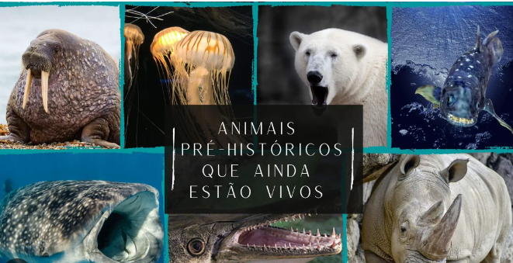
Evolução Biológica
Note também que é a interação entre a variação aleatória e a seleção natural que explica por que existem tantas formas de vida complexas, mesmo que essas formas de vida sejam extremamente improváveis de existir como resultado de mera chance.
No entanto, a evolução não é apenas pura chance. Embora as variações sejam cegas e aleatórias, sua seleção não é, mas estritamente impulsionada pelo benefício para a sobrevivência e reprodução dos indivíduos dotados delas.
Como consequência, pequenas melhorias podem se acumular ao longo de muitas gerações e finalmente levar a uma complexidade surpreendente e adaptações surpreendentemente adequadas a um ambiente.

Slide 24
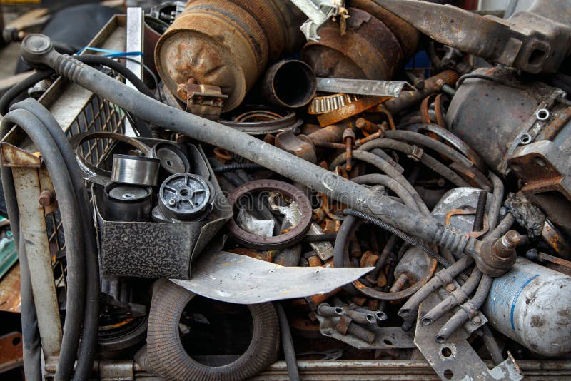
Evolução Biológica
Uma das razões pelas quais tendemos a fazer estimativas erradas da probabilidade de formas de vida complexas e adaptadas, vendo-as como (muito) menos prováveis do que realmente são, é que tendemos a usar o seguinte modelo:
Considere uma caixa cheia de peças de metal coletadas de um ferro-velho, todas as quais são peças de carro. Se sacudirmos esta caixa por tempo suficiente, há uma certa (embora extremamente pequena) probabilidade de que após algum tempo um carro dirigível seja montado na caixa.
Este modelo representa a criação de algo complexo pura e simplesmente por acaso. Isso claramente torna efetivamente impossível que qualquer coisa mesmo remotamente complexa, quanto mais um organismo vivo, surja.

Slide 25
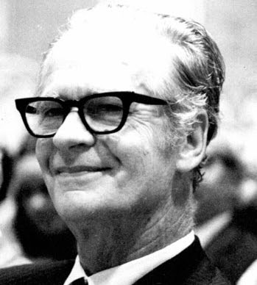
Evolução Biológica
Portanto, um modelo melhor é o seguinte experimento mental, sugerido por B.F. Skinner:
Experimento mental proposto por B.F. Skinner
Envio de previsões sobre o vencedor de corridas de cavalos para 10.000 pessoa
Divisão das previsões para cada cavalo entre grupos de pessoa
Após a corrida, identificação das pessoas para quem a previsão foi correta
Repetição do processo para várias corridas, refinando as previsões com base nos resultados anteriores
Identificação de um pequeno grupo de pessoas para quem as previsões foram corretas em múltiplas corridas consecutiva
Proposta de cobrança de taxa para prever o vencedor em uma corrida futura, com base na aparente precisão das previsões anteriores

Slide 26
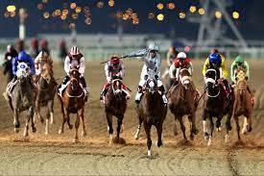
Evolução Biológica
No entanto, a partir do processo em que essas 10 pessoas foram selecionadas, sabemos que era certo que acabaríamos com 10 pessoas para as quais previmos o cavalo vencedor três vezes seguidas. Não (e não precisamos) saber nada sobre os cavalos ou as corridas.
Tudo o que fizemos foi selecionar os sucessos, ou seja, as pessoas para quem fizemos a previsão correta, e ignorar os fracassos, ou seja, as pessoas para quem enviamos uma previsão errada.
A evolução funciona essencialmente da mesma maneira: ela se concentra nos sucessos (as formas de vida que sobrevivem e se reproduzem) e esquece os fracassos (as formas de vida que se extinguem).
Como tendemos a ignorar os fracassos - simplesmente porque não os vemos, já que não existem mais - subestimamos a probabilidade de ver um indivíduo complexo evoluído.
Além disso, temos dificuldade em imaginar o tempo - na verdade, bilhões de anos - que passou desde que as primeiras células extremamente simples se reuniram.

Slide 27
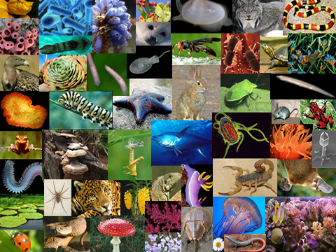
Evolução Biológica
Nós até agora nos concentramos na evolução e mutação, mas existem outros exemplos de outros princípios da evolução biológica:
Diversidade: Todas as formas de vida - até mesmo organismos da mesma espécie - diferem umas das outras, não apenas fisicamente, mas também em seu material genético (diversidade biológica ou diversidade de espécies). No entanto, as formas de vida atualmente existentes são apenas uma pequena fração das teoricamente possíveis
Variação: Mutação e recombinação genética (na reprodução sexual) criam continuamente novas variantes. Essas novas variantes podem exibir uma nova combinação de características já existentes ou podem introduzir uma característica modificada e, portanto, nova
Hereditariedade: Enquanto as variações entrarem na linha germinal, elas são hereditárias, ou seja, são geneticamente transmitidas para a próxima geração. No entanto, geralmente não há herança de características adquiridas (chamada Lamarckismo)

Slide 28
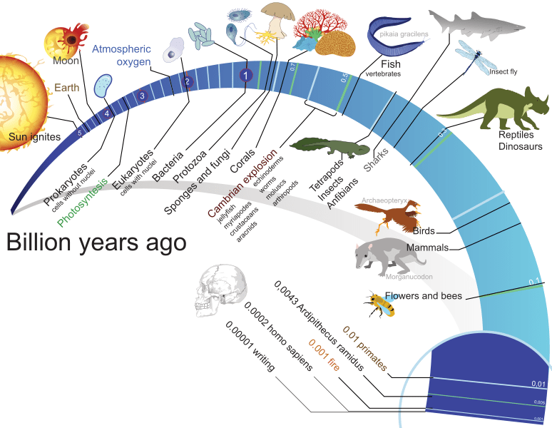
Evolução Biológica
Exemplos de outros princípios da evolução biológica:
Especiação: Indivíduos e populações divergem geneticamente. Assim, novas espécies são criadas uma vez que seus membros não podem mais se cruzar. A especiação dá à "árvore genealógica" filogenética sua estrutura ramificada característica
Excesso de natalidade / superprodução: Quase todas as formas de vida produzem mais descendentes do que podem amadurecer o suficiente para se reproduzir
Adaptação / Seleção Natural / Reprodução Diferencial: Em média, os sobreviventes de uma população exibem variações hereditárias que aumentam sua adaptação ao ambiente local. A expressão de Herbert Spencer "sobrevivência do mais apto" é bastante enganosa; preferimos falar de reprodução diferencial devido à aptidão diferente, pois a mera sobrevivência sem descendência é obviamente sem efeito a longo prazo, especialmente porque a maioria dos organismos tem uma vida limitada.

Slide 29
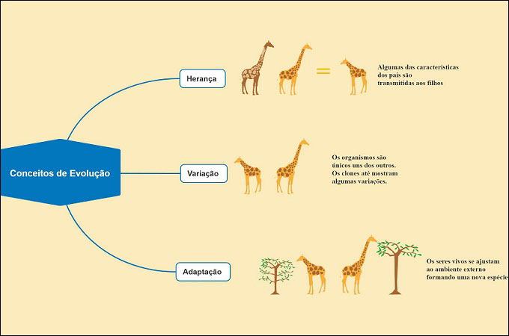
Evolução Biológica
Exemplos de outros princípios da evolução biológica:
Aleatoriedade / Variação Cega: As variações são aleatórias. Embora sejam desencadeadas, iniciadas ou causadas por algo, elas não favorecem certas características ou adaptações benéficas. Nesse sentido, são não-teológicas.
Gradualismo: As variações ocorrem em etapas comparativamente pequenas, conforme medido pelo conteúdo de informação completo (entropia) ou pela complexidade de um organismo. Assim, as mudanças filogenéticas são graduais e relativamente lentas.
Evolução / Transmutação / Herança com Modificação: Devido à adaptação ao ambiente, as espécies não são imutáveis. Elas evoluem ao longo do tempo. Portanto, a teoria da evolução se opõe ao criacionismo, que afirma que as espécies são imutáveis.

Slide 30
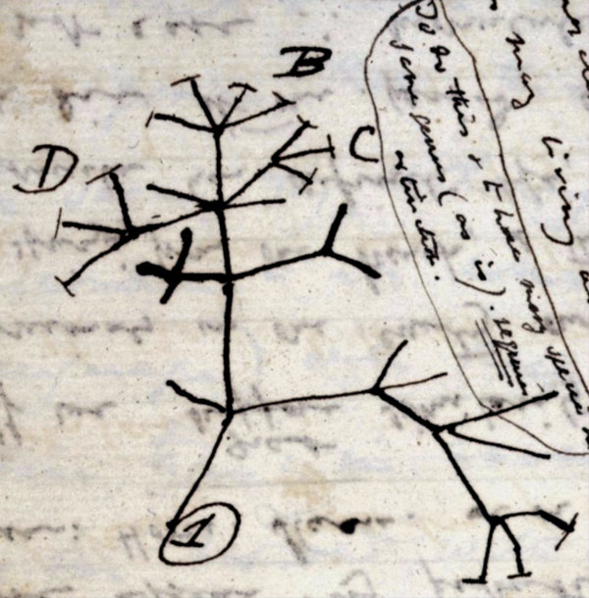
Evolução Biológica
Exemplos de outros princípios da evolução biológica:
Unidades Genéticas Discretas: As informações genéticas são armazenadas, transferidas e alteradas em unidades discretas ("atômicas"), ou seja, indivisíveis. Não há mistura contínua de características hereditárias.
Oportunismo: Os processos de evolução são extremamente oportunistas. Eles trabalham exclusivamente com o que está presente e não com o que já foi ou poderia ser. Melhores ou soluções ótimas não são encontradas se as etapas intermediárias exibirem certos impedimentos de aptidão.
Princípios Estratégicos de Evolução: Não apenas os organismos são otimizados, mas também os mecanismos de evolução. Isso inclui parâmetros como taxas de reprodução e mortalidade, expectativas de vida, vulnerabilidade a mutações, tamanhos de passos de mutação, velocidade evolutiva, etc.
Nichos Ecológicos: Espécies competitivas podem se tolerar mutuamente se ocuparem diferentes nichos ecológicos (em um sentido mais amplo) ou até mesmo os criarem. Esta é a única maneira pela qual a diversidade biológica observável das espécies é possível, apesar da competição e da seleção natural.

Slide 31
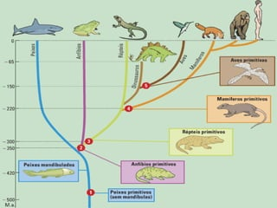
Evolução Biológica
Exemplos de outros princípios da evolução biológica:
Irreversibilidade: O curso da evolução é irreversível e irrepetível
Imprevisibilidade: O curso da evolução não é determinado, nem programado, nem intencional e, portanto, não é previsível
Aumento da Complexidade: A evolução biológica levou a sistemas cada vez mais complexos. No entanto, um problema em aberto na biologia evolutiva é a questão de como podemos realmente medir a complexidade das formas de vida.

Slide 32
Conclusão
Agora que entendemos e relembramos todos esses conceitos sobre otimização, metaheurísticas e evolução biológica, podemos conhecer mais de perto os algoritmos de computação evolutiva!

Slide 33
Referências
  CUNHA, TAKAHASHI AND ANTUNES. Manual de Computaçao Evolutiva e Metaheurística.
  A.E. EIBEN, J.E. SMITH. Introduction to Evolutionary Computing (Natural Computing Series), Springer;
  Kruse, R., Mostaghim, S., Borgelt, C., Braune, C., Steinbrecher, M. (2022). Introduction to Evolutionary Algorithms. In: Computational Intelligence. Texts in Computer Science. Springer, Cham. https://doi.org/10.1007/978-3-030-42227-1_11

Slide 34
Dúvidas?
gabrielanuneslopes@ufmg.br
Gabriela Nunes Lopes

